Slide 1


Slide 2


Ateliers ludiques sur le terrain, défis, exercice de motricité, animations, cadeaux
Filles de 5 à 12 ans
Match parents/enfants , stand photo, moment en famille autour du football
Pour tous

Slide 3
Objectifs :
Cette opération vise à promouvoir le développement du football féminin en mobilisant toutes les personnes qui nous entourent au quotidien (familles, amis). Ce dispositif oblige chaque joueuse licenciée à venir accompagnée et de partager tous ensemble cette passion.

Slide 4
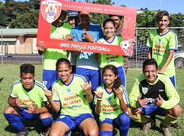
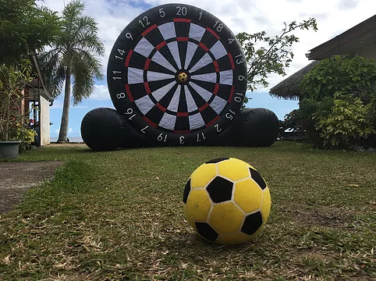
Activités
PHOTOS
CIBLE GEANTE

Slide 5
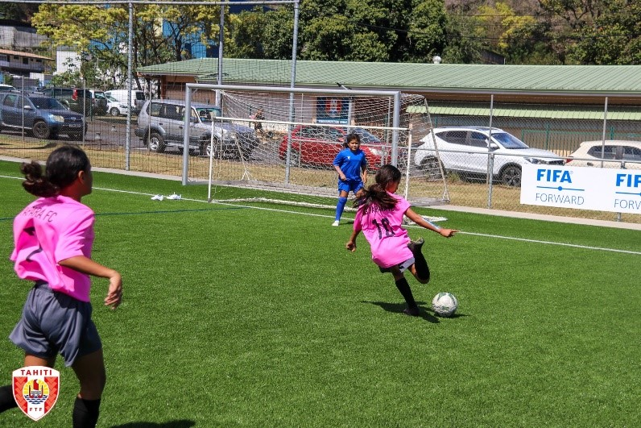
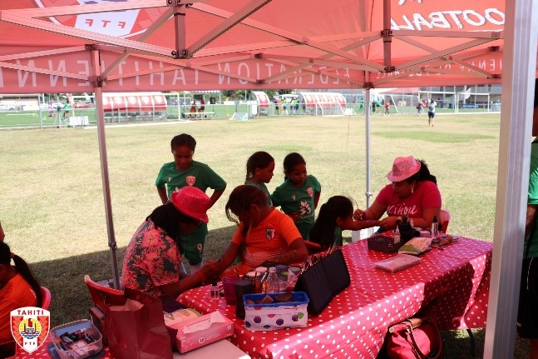
Activités
MATCHS
MAQUILLAGES

Slide 6
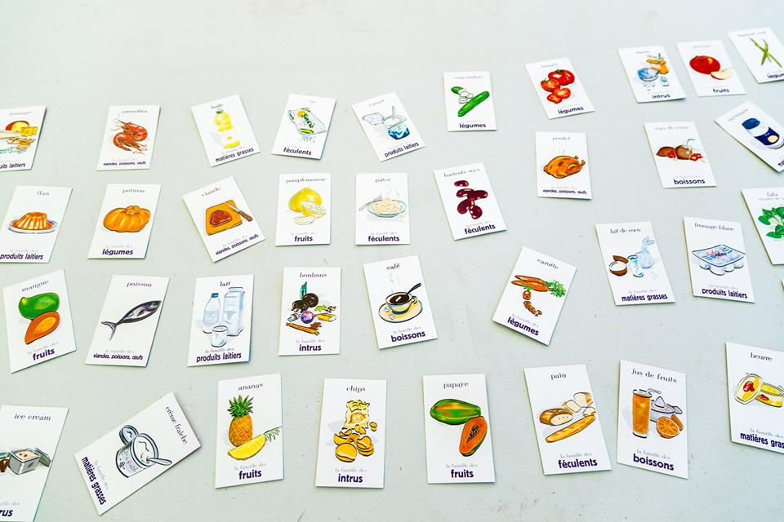
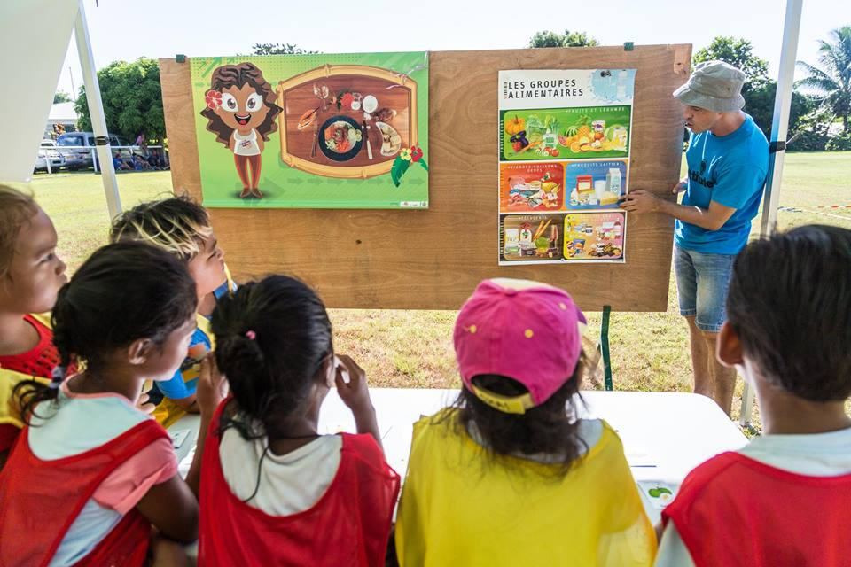
Ateliers de sensibilisation

Slide 7
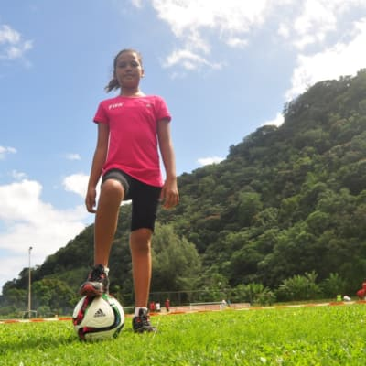
Ateliers relation sociale
Place de la fille dans la famille
Place de la femme dans la famille
L’égalité par le sport

